Slide 1
I/O - Input/output
E/S – Entrada/Saída

Slide 2
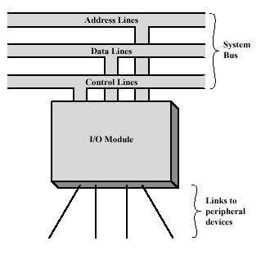
Para conectar um periférico ao barramento, usa-se um módulo de E/S (I/O).

Slide 3
Razões para o uso de um módulo E/S :
Existe uma variedade muito grande de periféricos com métodos de operação diferentes;
As velocidades de transferência suportadas pelos periféricos são muito inferiores as da memória e do processador.
Os periféricos usam formatos de dados diferentes.
.: Há a necessidade e um intermediário entre o
periférico e o barramento

Slide 4
Esquema de um periférico
Sinal de status para o módulo de I/O
Sinal de controle do módulo de I/O
Transmissão de dados
Controle
Lógico
Buffer
*Transdutor
*Transdutor é um tipo conversor
de energia em outra
Saída ou entrada de dados externos

Slide 5
Diagrama de blocos de um módulo de I/O
Interface com o barramento
Interface com dispositivos externos
Lógica
de
Interface
com disp.
externo
Dados
Linhas
de dados
Registrador de dados
Status
Reg. de Status/Controle
Controle
Linhas
de endereço
Lógica
de
I/O
Dados
Lógica
de
Interface
com disp.
externo
Linhas
de
controle
Status
Controle

Slide 6
Funções de um Módulo de E/S
Controle e temporização com o barramento (fluxo);
Comunicação com o processador;
Comunicação com os dispositivos periféricos;
Armazenamento temporário de dados para não ocupar o barramento com transferências lentas;
Detecção de erros de operação, tais como “papel enroscado” ou “erro ao acessar o disco”, e erros de transmissão.
Simplificação no uso dos dispositivos pelo processador, por ex., uso de comandos read e write.

Slide 7
Comunicação com o Processador e com os dispositivos
Compatibilização de Padrões
Processador
  Decodificação de comandos, envio e recebimento de dados, informação de estado, reconhecimento de endereços
Dispositivos
  Comandos, informação de estado, envio e recebimento de dados

Slide 8
Considere o exemplo básico
A placa de vídeo com saída RCA(mesma usada por televisões)
está no endereço 800₍₁₆₎ ou 100000000000₍₂₎
Se quisermos imprimir a letra K (cujo sua representação é 75₍₁₀₎ ou 1001011₍₂₎, iremos ter as seguintes operações:
Escrita no barramento de endereço com o valor 100000000000₍₂₎
Escrita no barramento de dados com o valor 1001011₍₂₎
Pino Mem. Write do barramento de controle em nível lógico 1
Com isso o software enviou a informação para o controle lógico do modulo de I/O.
Agora o modulo de I/O conhece o hardware irá converter essa informações em níveis de tensão para representar a imagem
(esta é a função do transdutor).

Slide 9
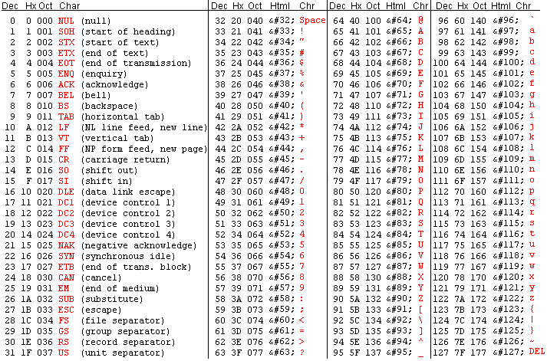
Considere a tabela abaixo ela é chamada de tabela ASCII , ultilizada
para a codificações de caracteres em computadores e sistemas digitais
em geral

Slide 10
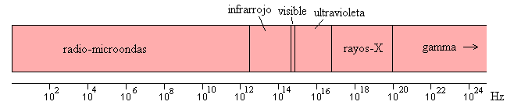
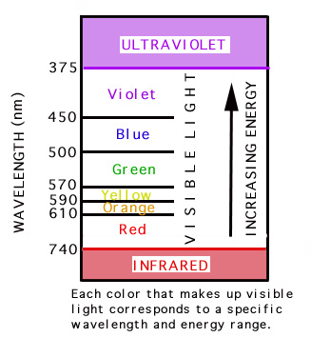
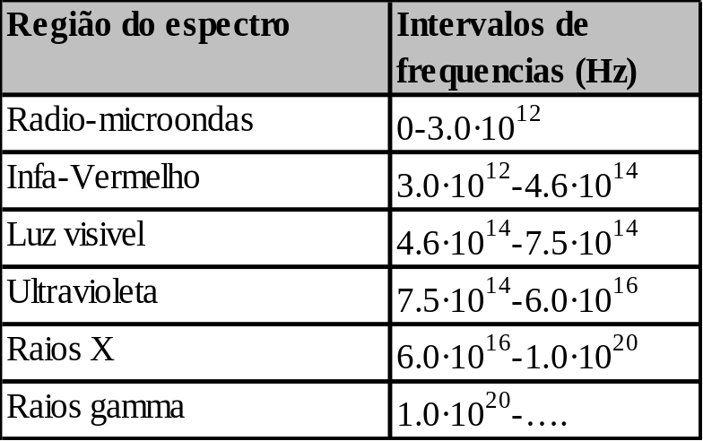

O monitor irá converter esses níveis de tensão em conjunto de ondas
Entro-magnéticas com comprimentos de onda diferentes para representaras cores visíveis
Comprimento de onda

Slide 11
Módulos de I/O
Concluímos que são fundamentais para as operações de I/O.
Com isso o processador não precisa conhecer o hardware plugado em seu barramento, para ele é somente um endereço onde é enviado informações.
Simplificando bastante a programação do mesmo.

Slide 12
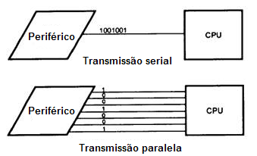
Comunicação com o meio externo:
Pode ser feita através de uma interface paralela ou seja vários bits
Sendo enviados de uma vez só.
Ou através de uma interface serial ou seja enviando um bit a traz do outro bit.
Exemplos:
Paralela:
HD IDE
Porta paralela de impressora
Serial:
Porta serial rs232 do PC
Porta USB
HD Serial ATA

Slide 13
Existem basicamente duas formas de acesso ao periférico
com o uso do barramento que são:
Memória Mapeada
Porta isolada

Slide 14

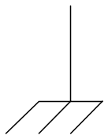
Considere um projeto de placa para um determinado barramento
que será acionada no endereço 58AD3₍₁₆₎ que acenda um led
(lâmpada) com o valor em dados pino 0.
COM MEMÓRIA MAPEADA Resp:
5 8 A D 3
0101 1000 1010 1101 0011
(A19~A16) (A15~A9)(A11~A8) (A7~A4) (A3~A0)
Flip-Flop
A0
A1
D0
D
A
A2
clk
A3
A4
A5
Ou seja é o que já conhecemos
...
Mem Write
Uso de mem.
Write
A19

Slide 15
Memória mapeada temos as seguintes características:
Os pinos do barramento de controle:
  Mem. Read para Leitura
  Mem. Write para escrita
Ocupação da posição de memória sendo usado para a placa (ou seja não podemos usar a mesma como memória de trabalho).
Fácil uso (para ler da placa uso instrução de leitura/escrita simples,
as mesmas utilizadas para ler da memória para o acumulador e do
acumulador para a memória[Ver Módulo 1]).

Slide 16
Considere um projeto de placa para um determinado barramento
que será acionada no endereço 58AD3₍₁₆₎ que acenda um led
(lâmpada) com o valor em dados pino 0.
COM PORTA ISOLADA Resp:
5 8 A D 3
0101 1000 1010 1101 0011
(A19~A16) (A15~A9)(A11~A8) (A7~A4) (A3~A0)
Flip-Flop
A0
A1
D0
D
A
A2
clk
A3
A4
A5
Ou seja novidade
...
I/O Write
Uso de I/O
Write
A19

Slide 17
Porta isolada temos as seguintes características:
Os pinos do barramento de controle:
  I/O Read para Leitura
  I/O Write para escrita
A NÃO ocupação da posição de memória sendo usado para a placa (ou seja podemos usar a mesma como memória de trabalho).
Fácil uso (porem necessita de instruções especificas para fazer a leitura e escrita).

Slide 18
Exemplificando, considere uma placa no endereço 102:
Com memória mapeada
Com Porta isolada
Mem. RAM
Mem. RAM
100
100
101
101
102
102
placa
103
103
104
104
Perda do endereço 102 para uso de trabalho. Disponível somente para o uso da placa.
Pois com os pinos Mem. Write/Mem.Read “a placa foi interceptada antes da memória”
Não ocorre a perda do endereço 102 para uso de trabalho. Pois com os pinos I/O. Writee I/O.Read “a placa foi é acionada independente da memória RAM”
É claro que os dados passam pelo barramento de dados e o endereço
passa pelo barramento de endereços em ambos os casos

Slide 19
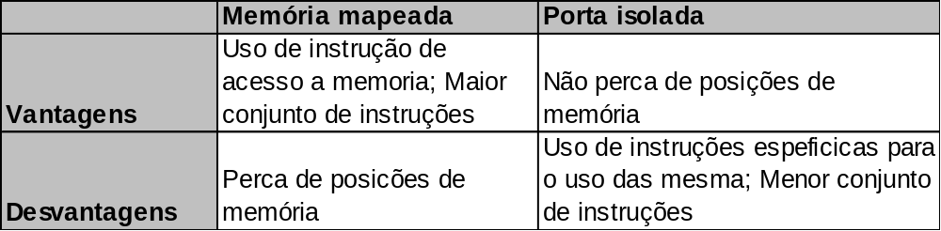
Sumário

Slide 20
Considere o computador ; Os registradores AC,IR, PC e formato instrução
    1 byte para Operação e 3 bytes para valor,onde operação é:
      1 – Carrega AC da memória (AC = M [VALOR] )
      2 – Grava AC na memória ( M[VALOR] = AC)
      3 – Carrega da Porta isolada para AC [AC = Porta[VALOR]
      4 – Grava na Porta isolada o valor de AC [Porta[VALOR] = AC]
      5 – Desliga o computador
Exemplo com mem. Mapeada
no endereço 950 escrevendo o
valor 0001
Exemplo com porta isolada
no endereço 950 escrevendo o
valor 0001
Ram
Ram
100
1 900
900
0001
100
1 900
900
0001
101
2 950
950
101
4 950
950
102
5000
102
5000

Slide 22
Técnicas de operação
E/S programado (programmed I/O)
- o processador executa diretamente os comandos de E/S;
E/S com interrupção (interrupt-driven I/O)
- o processador encaminha um comando de E/S e passa a executar outras instruções, sendo interrompido quando a operação terminar;
Acesso direto a memória (DMA - direct memory access)
- o módulo de E/S e a memória trocam informações sem o envolvimento do processador.

Slide 23
I/O Programado
Instrução de leitura
Verificação do status do módulo de E/S
Problema:
O processador fica muito tempo esperando pelas respostas do módulo de E/S.
erro
not ready
Status
ready
Leitura de uma palavra do módulo de E/S
Escrita da palavra na memória
não
Concluído?
sim
próxima instrução

Slide 24
I/O c/ interrupção
Instrução de leitura
interrupção
Verificação do status do módulo de E/S
Problema:
Os dados transferidos do módulo de E/S para a memória continuam a passar pelo processador.
erro
Status
ready
Leitura de uma palavra do módulo de E/S
Escrita da palavra na memória
não
Concluído?
sim
próxima instrução

Slide 25
Processo de interrupção
O dispositivo ativa um sinal de interrupção;
O processador termina de executar a instrução corrente e verifica a existência de interrupções;
O processador envia um sinal de reconhecimento para o dispositivo que remove o sinal de interrupção do barramento;
O processador salva todas as informações referentes ao programa sendo executado, tais como: o conteúdo dos registradores e o endereço da próxima instrução a ser executada;

Slide 26
Processo de interrupção
O processador carrega o programa que cuidará da interrupção;
Quando a operação é completada, as informações sobre o programa anterior são novamente carregadas e se dá o prosseguimento do mesmo.

Slide 27
Problemas para se implementar as interrupções
Como o processador determina qual é o dispositivo responsável pelo sinal de interrupção?
Se existem múltiplas interrupções, como o processador deve escolher a primeira a ser tratada?

Slide 28
Métodos de identificação dos dispositivos
Múltiplas linhas de interrupção: cada dispositivo tem uma linha dedicada. Problema: espaço.
Software poll: o processador roda uma rotina de identificação que ou emite um sinal a ser reconhecido pelo dispositivo ou verifica o registrador de status de cada dispositivo. Problema: tempo.

Slide 29
Métodos de identificação dos dispositivos
linha de confirmação da interrupção
Daisy chain:
dispositivo 1
dispositivo 2
dispositivo 3
o dispositivo responde com uma palavra que o identifica
Utilizando uma estrutura de forma circular entre os módulos de I/O (para a comunicação dos mesmos). É enviado a confirmação de atendimento entre da interrução da CPU para os modulos de I/O, o módulo de I/O que for responsavel pela geração da Interrupção vai convolar no barramento de dados o valor vetor de interrupção e notifica os demais que atendeu a interrupção.

Slide 30
Métodos de identificação dos dispositivos
Arbitração do barramento: o módulo deve se tornar o mestre do barramento antes de emitir o sinal de interrupção, desta forma o identificando. E o módulo coloca no barramento de dados o valor do vetor de interrupção para a CPU saber do vetor de interrupção.

Slide 31
Métodos de priorização das interrupções
Múltiplas linhas de interrupção: cada linha tem uma prioridade associada.
Software poll: a ordem de procura está relacionada com uma lista de prioridades.
Daisy chain: a posição do dispositivo define a prioridade.
Arbitração de barramento: usa o sistema de prioridades do barramento(portando utilizar um controlador para isso no caso 8259).

Slide 32
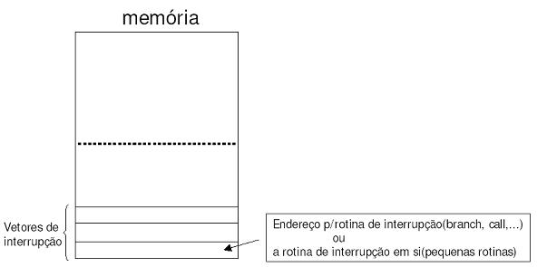
Vetor de interrupções
Corresponde a uma conjunto de posições de memória que contém de os endereços das rotinas de tratamento de interrupção.
Ao ligar o computador alguns desses valores são preenchidos pela BIOS. E quando o sistema operacional torna-se ativo são modificamos os valores do vetor para rotinas de tratamento de interrpções do Sistema operacional.
Por exemplo a interrupção que trata de porta serial vai ser tratada dentro do sistema operacional quando o mesmo estiver no “Ar”.

Slide 33
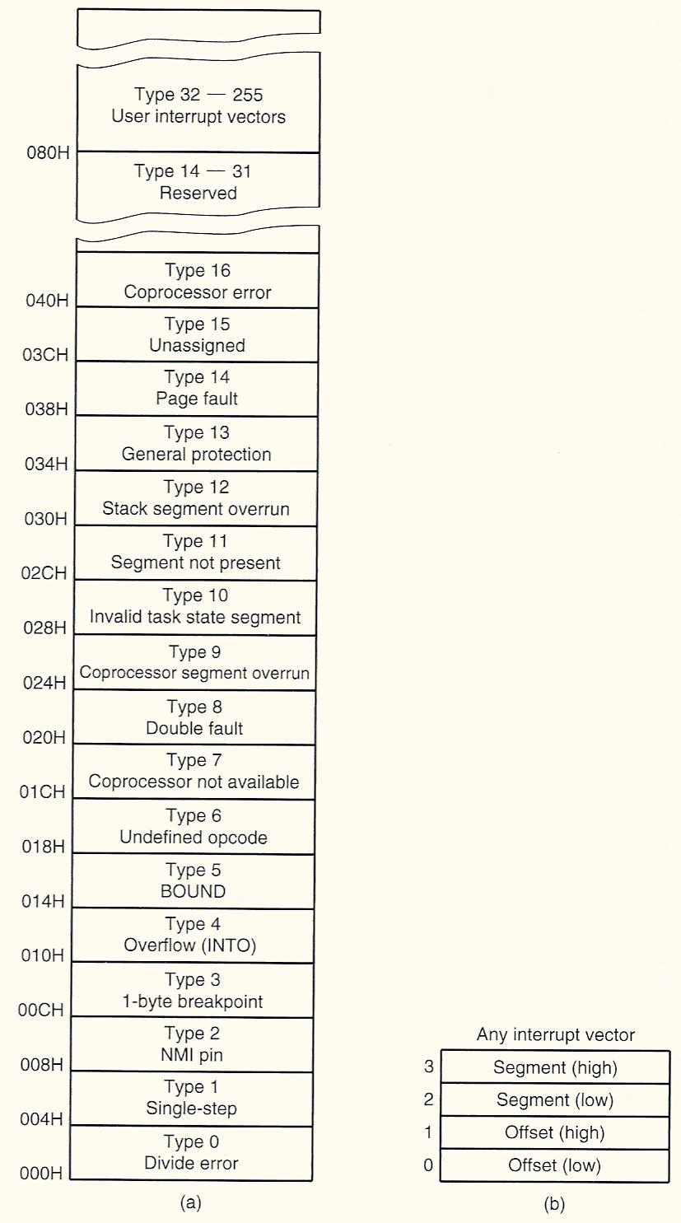
Vetor de interrupções
Exemplo real de vetor de Interrupções no
caso dos computadores PC.
Os 17 primeiros são fixo ou seja sempre os mesmos usos.
Os demais são para uso de programas/placas
nossos(uso genérico).
Obs: Por estar fixo, não significa que não podemos utilizar, podemos utilizar sim mas
para seu uso dedicado. Ex: vetor 2 pode ser usado para recebimento de dados da porta serial do computador.

Slide 34
Exemplo de leitura de dados com I/O programado vs. I/O por interrupção
Objetivo: Ler dados do endereço 900 porta isolada e gravar em 901(também isolada).
Se for lido o valor 10 em [900] deve-se escrever o valor 1 caso contrário 0 em [901].
E o vetor de interrupção para tratar a rotina é 004.
Para isso considere o computador ; Os registradores AC,IR, PC e formato instrução
    1 byte para Operação e 3 bytes para valor,onde operação é:
      1 – Carrega AC da memória (AC = M [VALOR] )
      2 – Grava AC na memória ( M[VALOR] = AC)
      3 – Carrega da Porta isolada para AC (AC = Porta[VALOR] )
      4 – Grava na Porta isolada o valor de AC (Porta[VALOR] = AC)
      5 – AC = AC – [VALOR]
      6 – Desvia se AC = 0, PC = Valor
      7 – Desvio incondicional, PC = Valor
      8 – Retorno de interrupção
      9 – Desliga o computador

Slide 35
1 – AC = M [VALOR]
2 – M[VALOR] = AC
3 – Porta[VALOR] = AC
4 – AC = Porta[VALOR]
5 – AC = AC – [VALOR]
6 – Se AC = 0, PC = Valor
7 – PC = Valor
8 – Retorno de interrupção
9 – Desliga o computador
Se I/O programado
100
4 900
800
0010
101
5 800
801
0001
102
6 105
802
0000
103
1 802
104
7 106
105
1 801
106
3 901
Continua o processo...
Pode ter mais instruções
Aqui.

Slide 36
1 – AC = M [VALOR]
2 – M[VALOR] = AC
3 – Porta[VALOR] = AC
4 – AC = Porta[VALOR]
5 – AC = AC – [VALOR]
6 – Se AC = 0, PC = Valor
7 – PC = Valor
8 – Retorno de interrupção
9 – Desliga o computador
Se I/O com interrupção
100
1 700
700
0500
101
2 004
004
Vetor de int.
Continua o processo...
Pode ter mais instruções aqui.
Uma vantagem desse método é que se chegar um novo dado
de I/O o sistema trata.
Diferentemente do anterior não trata (a menos que esteja num loop que não é o caso do exemplo).
500
4 900
800
0010
501
5 800
801
0001
502
6 505
802
0000
503
1 802
504
7 506
505
1 801
506
3 901
507
8 000

Slide 37
Limitações nas técnicas de operação de E/S programável e com interrupção
Necessidade de intervenção do processador;
Os dados devem necessariamente passar pelo processador;
Limitação na taxa de transferência;
O processador “perde tempo” executando instruções de E/S.

Slide 38
DMA (Direct Memory Access)
É incluído um módulo no barramento do sistema que executa operações independente do processador.
Como o módulo de DMA realiza as operações de E/S via barramento do sistema, ele deve utilizá-lo quando o processador não o está utilizando ou impedir que o processador o use temporariamente.

Slide 39
Informações enviadas pelo processador ao módulo de DMA
Identificação se o pedido é de leitura ou escrita;
O endereço do dispositivo envolvido;
A localização na memória de onde devem ser lidos ou onde devem ser escritos os dados;
O número de palavras a serem lidas ou escritas.

Slide 40
E/S c/ DMA
Instrução de leitura
DMA
Verificação do status do módulo de DMA
interrupção
próxima instrução

Slide 41
Evolução das funções de E/S
A CPU controla diretamente os dispositivos.
Um módulo de E/S é incorporado ao sistema.
Uso de E/S programável e não necessidade de detalhamento das operações dos periféricos
Uso de módulos com interrupção.
Uso de módulos de DMA.
Os módulos de E/S ganham a
capacidade de processar uma
seqüência de atividades de E/S
e só interrompem o processador
no final da última operação.
Aumento da eficiência uma vez que o processador não precisa ficar esperando pelas operações de E/S.
O tempo do processador só é consumido no início e no fim da operação.
Os módulos de E/S tornam-se
computadores especializados.

Slide 42
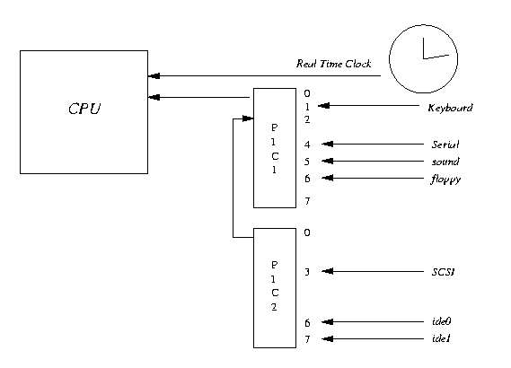
Aplicações Interrupções com o núcleo de sistemas operacionais
Em tempos em tempos a CPU para o que está fazendo para atender as interrupções como de Temporizador real do sistema, Teclado, Disco etc...

Slide 43
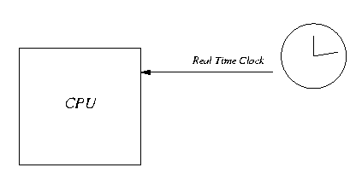
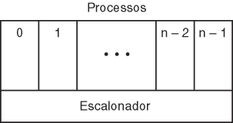
Funcionamento básico do escalonador
O escalonador entra em ação a cada “X” tempo (também conhecido por quantum ou time slice), devido a uma interrupção de hardware programada pelo Kernel do Sistema operacional, por exemplo a cada 20ms.
A ideia básica do escalonador de processos é executar um programa de cada vez a cada “X” ms, logo iremos ter a falsa sensação que todos os programas estão sendo executados ao mesmo tempo.

Slide 44
Exercícios:
1) Quais são as formas de acessos de uma hardware, comente vantagens e desvantagens?
2) Quais são as de formas de I/O existentes, comente sobre vantagens e desvantagens?
3) Comente sobre o uso da CPU para formas, sobre a questão performance ?
4) Considere o programa abaixo: Considere o computador ; Os registradores AC,IR, PC e formato instrução
    1 byte para Operação e 3 bytes para valor,onde operação é:
      1 – AC = M [VALOR]
      2 – M[VALOR] = AC
      3 – Porta[VALOR] = AC
      4 – AC = Porta[VALOR]
      5 – AC = AC – [VALOR]
      6 – Se AC = 0, PC = Valor
      7 – PC = Valor
      8 – Retorno de interrupção
      9 – Desliga o computador
    Escreva um programa que leia a informações do teclado e exiba diretamente no monitor de vídeo. O controlador de I/O do teclado está endereçado no valor 300 com porta isolada e a placa de vídeo está 400 em memória mapeada. Os controladores também tem gerenciamento de interrupção: o vetor de interrupção de teclado é o endereço 001 e da placa de video é o 003.
    Escreva um programa com I/O programado
    Escreva um programa com I/O com interrupção
5) Para que serve as interrupções em controladores DMA ?
6) Dos métodos de identificação dos dispositivos qual é melhor de todos com menor complexidade de implementação ?
7) Sobre transmissão de dados no geral o que é mais eficiente: transmissão serial ou paralela para baixas freqüências?
8) Hoje vários Hard Disk(Disco rígidos), tem suporte ao DMA além do I/O programado. Mas qual é a vantagens de se ter um HD com suporte a DMA?

